Slide 1
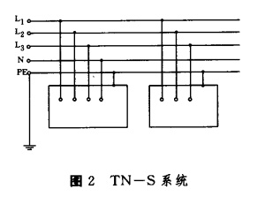
* 低压供电系统的中性点运行方式
根据IEC标准分为三类：
(1) TN系统：电源中性点接地并引出中线，电气设备采用保护接零。由中线的引出方式又可分为三种形式：
TN—S系统 ：电源中性点接地并单独由中性点引出一条保护零线至各用电设备处，各用电设备的金属外壳接于该保护零线上．与工作零线分开。

Slide 2
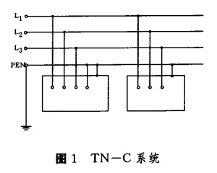
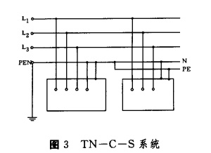
TN—C系统：电气设备的工作零线和保护零线合用。
TN — C—S系统：电路系统的工作零线、保护零线局部地段合用，局部地段分开的方式，如电源至车间(或楼房)段（干线）合用，进入车间(或楼房)后分开。

Slide 3
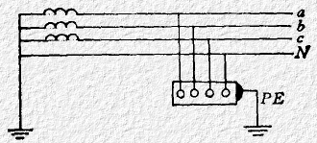
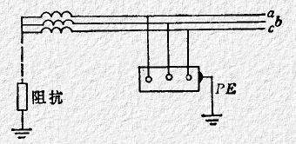
(2) TT系统：电源中性点接地，电气设备的保护均直接接地，即所谓接地保护方式。
(3) IT系统：电源侧不接地或经高阻抗接地、而用电设备处金属外壳接地的方式，一般使用于矿井下或易燃易爆的环境中。

Slide 4
§4 保护接地和保护接零
为了人身安全和电力系统工作的需要，要求电气设备采取接地措施。按其作用的不同，主要可分为：工作接地、保护接地和保护接零。
N
PE
保护接零
接地体
工作接地
保护接地

Slide 5
1.工作接地
电力系统由于运行和安全的需要，常将中性点接地，这种接地方式称为工作接地。工作接地的目的为：
1）降低触电电压
触电电压为线电压
触电电压为相电压

Slide 6
2）迅速切断故障设备
当一相接地后，就形成了单相短路，保护装置迅速动作，断开故障点。
3）降低电气设备对地的绝缘水平
线电压
相电压

Slide 7
2.保护接地
保护接地就是将正常情况下不带电的电气设备的金属外壳接地，宜用于中性点不接地的低压系统中。
无保护接地时
危险！

Slide 8

2.保护接地
保护接地就是将正常情况下不带电的电气设备的金属外壳接地，宜用于中性点不接地的低压系统中。
有保护接地时
R_{b}>>R_{o}
较安全
R_{b}
I_{b}
R₀
I₀

Slide 9

3.保护接零
保护接零就是将正常情况下不带电的电气设备的金属外壳接到保护零线上，宜用于中性点接地的低压系统中。
当电动机某一相绕组的绝缘损坏使外壳带电，而在外壳接零的情况下，就形成了单相短路，迅速将这一相熔丝熔断，从而使外壳不带电。
N
PE
R₀ ′

Slide 10
* 重复接地
应该指出，在采用保护接零时，如果零线发生断线并有一相接壳时，由于不存在短路回路，故障相将不会被切除。此时接在断线处以远的所有电气设备的外壳的对地电位都将上升到相电压，因此应该尽量避免零线断线现象的发生．为了降低零线断线时电气设备外壳上出现过高的电压，可以采取重复接地的措施，即在采用保护接零的情况下，系统中除在中性点作工作接地外，在零线上的一处或多处再做接地。对特别重要的用户则可采用三相五线制或采用36V以下的安全电压供电。

Slide 11
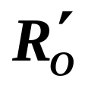
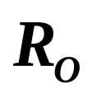
为什么在中性点接地的系统中不推荐采用保护接地方式呢？
讨论：
接地电流 I_{e} = U_{p} /（ R₀ + R₀′ ） = 220 /（4 + 4）= 27.5(A)，这个电流不足以使保护装置动作，将继续存在，外壳也将继续带电。外壳对地电压 U_{e} = 110 (V)， 这个电压对人体是不安全的。
I_{e}
在一个系统中，不能同时采用保护接地和保护接零。 否则当保护接地的设备有以上故障情况时，中性线以及联结在中性线上的所有电气设备(即保护接零的设备)外壳都有110V的电压，这时绝不允许的。

Slide 12
4.家用电器的保护接零
相线
L
工作零线
N
保护零线
E
E
N
L
单相三线插座
正确接零
接零 不正确
忽视接零

